Slide 1
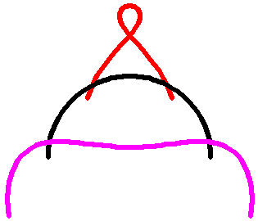
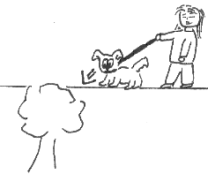
Terme und Gleichungen mit Leben füllen
Algebraische Kurven und andere bewegliche Objekte
Prof. Dr. Dörte Haftendorn, Universität Lüneburg, www.mathematik-verstehen.de

Slide 2
Hintergrund
Terme und Gleichungen mit Leben füllen
1996 Anregung durch Thomas Weth
1998 Projekt Klasse 8 Johanneum
Präsentation bei der EXPO 2000
2002 Unterrichtseinheit Klasse 8, Johanneum
Seit 1999 alle zwei Semester Vorlesung (2SWS) „Analytische Geometrie“, Schwerpunkt algebraische Kurven als Fachwissenschaft im Studiengang LBS (Lehramt Berufsbildende Schulen) und LA-GHR (t.w.)
Seit 2001 diverse LFB-Vorträge (MNU, T3) dazu.
Prof. Dr. Dörte Haftendorn, Universität Lüneburg, www.mathematik-verstehen.de

Slide 3
Gliederung
Terme und Gleichungen mit Leben füllen
Gleichungen mit zwei Variablen haben ein Bild im 2D-Koordinatensystem
Funktionen mit zwei Variablen haben ein Bild im 3D-Koordinatensystem
Terme mit zwei oder mehr Variablen werden zu Funktionstermen für Variable und Parameter
…und alles steht im Internet in den
Bereichen Kurven, Graphen, Gleichungen...
www.mathematik-verstehen.de oder (identisch)
http://haftendorn.uni-lueneburg.de
Prof. Dr. Dörte Haftendorn, Universität Lüneburg, www.mathematik-verstehen.de

Slide 4
Gliederung
Terme und Gleichungen mit Leben füllen
Erläuterung der Grundideen am Beispiel der Konchoiden, Klasse 8
Vertiefungen, Ideen, Werkzeuge
Weiteres Vorgehen und gute Strategien für schriftliche Prüfungen
Skizze einer Vorlesung
Elemente einer Evaluation
…und alles steht im Internet
www.mathematik-verstehen.de
Prof. Dr. Dörte Haftendorn, Universität Lüneburg, www.mathematik-verstehen.de

Slide 5
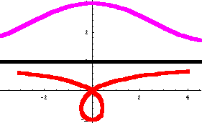
Sinn
1) Gleichungen mit zwei Variablen haben ein Bild im 2D-Koordinatensystem
Sinngebung
Prof. Dr. Dörte Haftendorn, Universität Lüneburg, www.mathematik-verstehen.de

Slide 6
Terme und Gleichungen mit Leben füllen
Weg:
geometrisches Handeln
Prof. Dr. Dörte Haftendorn, Universität Lüneburg, www.mathematik-verstehen.de

Slide 7
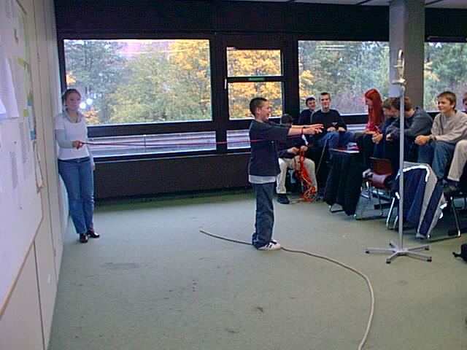
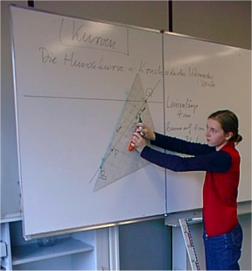
Handeln
Einführungsbeispiel: Die Hundekurve
Beobachten
Geometrisch
erfassen
Prof. Dr. Dörte Haftendorn, Universität Lüneburg, www.mathematik-verstehen.de

Slide 8
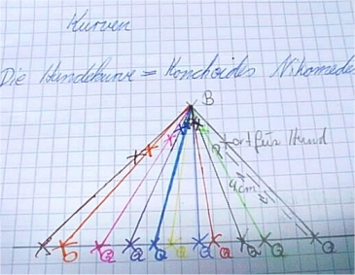
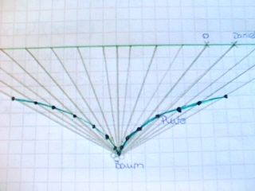
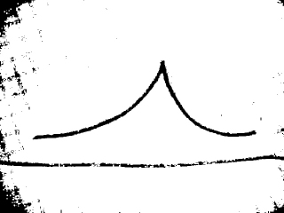
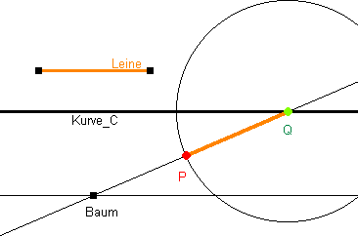
Realisieren im DGS
Einführungsbeispiel: Die Hundekurve, Konchoide des Nikomedes
Zeichnen
Ortskurve erzeugen
GeoGebra pur
Handeln, sehen, systematisieren
Dynageo
Hundekurve
Prof. Dr. Dörte Haftendorn, Universität Lüneburg, www.uni-lueneburg.de/mathe-lehramt

Slide 9
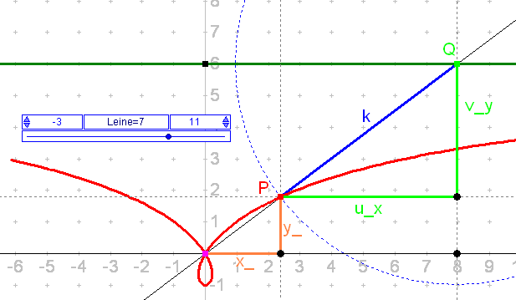
Hinterlegung eine Koordinatensystems
Aus Strahlensatz
und Pythagoras-Satz
folgt in zwei Schritten
die Gleichung der Hundekurve
Prof. Dr. Dörte Haftendorn, Universität Lüneburg www.mathematik-verstehen.de

Slide 10
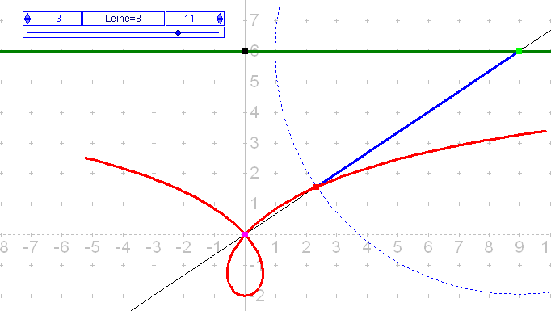
Wie kommen Jüngere zu den Gleichungen?
Was macht man aber bei den „Kleinen“ ?!?!
Jedenfalls:
Einbau eines Koordinaten-Systems
Beschaffung der Gleichung „irgendwoher“
Prof. Dr. Dörte Haftendorn, Universität Lüneburg www.mathematik-verstehen.de

Slide 11
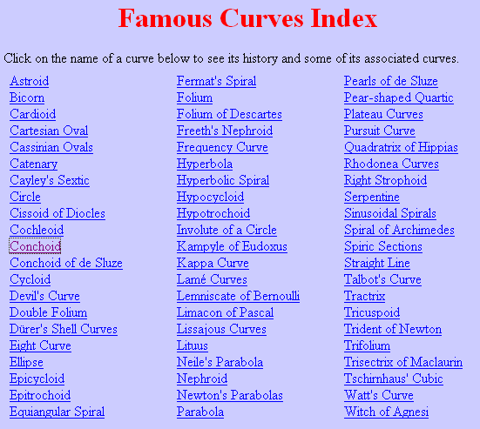
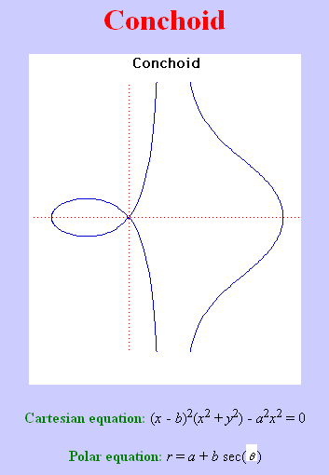
Algebraische Kurven, St. Andrews, t.w. erforschtes Land
Beschaffung der Gleichung aus „Internet u.a.“
Prof. Dr. Dörte Haftendorn, Universität Lüneburg www.uni-lueneburg.de/mathe-lehramt

Slide 12
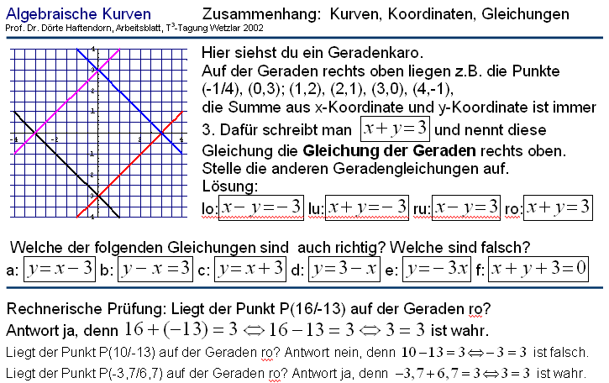
Zusammenhang: Koordinaten, Gleichungen, Kurven
Prof. Dr. Dörte Haftendorn, Universität Lüneburg www.mathematik-verstehen.de

Slide 13
Zusammenhang: Koordinaten, Gleichungen, Kurven
Merke:
Alle Punkte, deren Koordinaten aus der Kurvengleichung eine wahre Aussage machen, liegen auf der Kurve.
Eine Gleichung, mit der ein sicher auf der Kurve liegender Punkt eine falsche Aussage erzeugt, ist sicher nicht die Kurvengleichung.
Prof. Dr. Dörte Haftendorn, Universität Lüneburg www.mathematik-verstehen.de

Slide 14
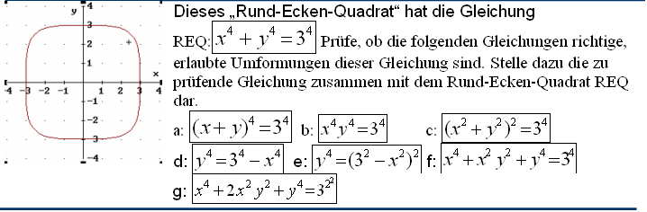

Term- und Gleichungs-Umformungen prüfen
Stelle dar……
Wie soll das gehen?????
Prof. Dr. Dörte Haftendorn, Universität Lüneburg www.mathematik-verstehen.de

Slide 15
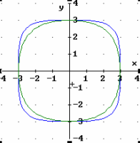
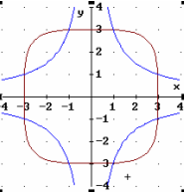
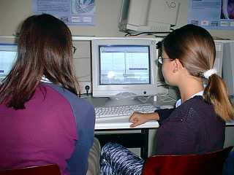
Term- und Gleichungs-Umformungen prüfen
Stelle dar……
Merke: Wenn zu der umgeformten Gleichung eine andere Kurve erscheint, war die Umformung sicher falsch.
Erscheint dieselbe Kurve, kann die Umformung richtig sein. Es kann aber auch sein, dass der Fehler so klein oder so geartet ist, dass man ihn am Computer nicht sieht.
Prof. Dr. Dörte Haftendorn, Universität Lüneburg www.mathematik-verstehen.de

Slide 16
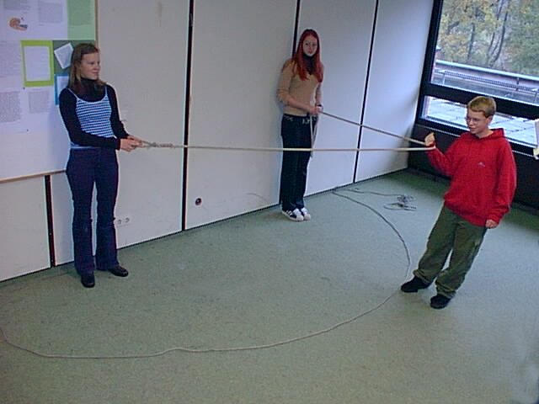
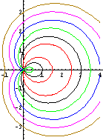
Terme und Gleichungen mit Leben füllen
Gleichungen mit zwei Variablen haben ein Bild im 2D-Koordinatensystem
Gärtner-
Ellipse
Pascalsche
Schnecken
auf der Site
www.mathematik-verstehen.de
Weitere
Konchoiden
Kissoide
Prof. Dr. Dörte Haftendorn, Universität Lüneburg www.mathematik-verstehen.de

Slide 17
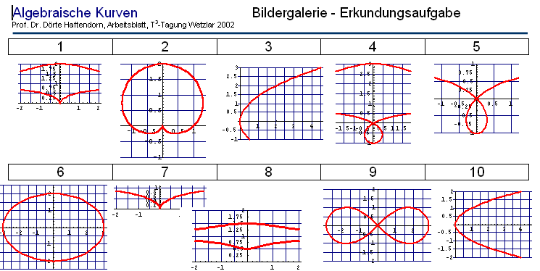
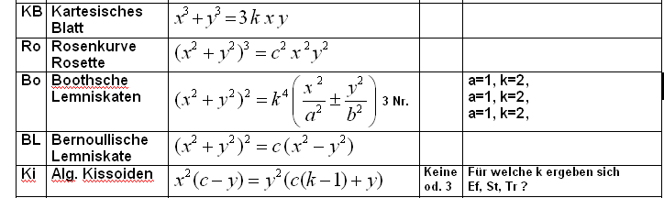
Erkundungen, Parametervariation, „Termsensibilisierung“
Prof. Dr. Dörte Haftendorn, Universität Lüneburg www.mathematik-verstehen.de

Slide 18
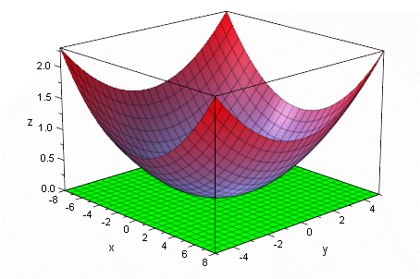
Terme und Gleichungen mit Leben füllen
Funktionen mit zwei Variablen haben ein Bild im 3D-Koordinatensystem
Prof. Dr. Dörte Haftendorn, Universität Lüneburg www.mathematik-verstehen.de

Slide 19
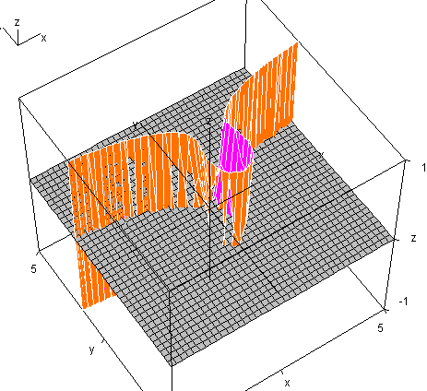
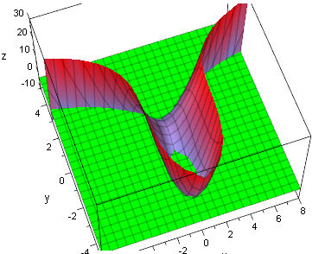
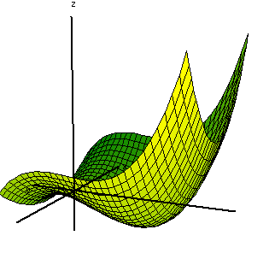

Funktionen mit zwei Variablen haben ein Bild im 3D-Koordinatensystem
Und mit welchen Werkzeugen kann man das untersuchen?
Derive 6
MuPAD 3
Graphenzeichner
Prof. Dr. Dörte Haftendorn, Universität Lüneburg www.mathematik-verstehen.de

Slide 20
Terme und Gleichungen mit Leben füllen
Funktionen mit zwei Variablen haben ein Bild im 3D-Koordinatensystem
Terme mit zwei oder mehr Variablen werden zu Funktionstermen für Variable und Parameter
Prof. Dr. Dörte Haftendorn, Universität Lüneburg www.mathematik-verstehen.de

Slide 21
Terme mit zwei oder mehr Variablen werden zu Funktionstermen für Variable und Parameter
GeoGebra
Prof. Dr. Dörte Haftendorn, Universität Lüneburg www.mathematik-verstehen.de

Slide 22
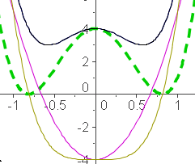
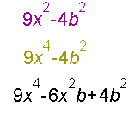
Terme mit zwei oder mehr Variablen werden zu Funktionstermen für Variable und Parameter
GeoGebra
Leider ist die richtige Umformung noch nicht dabei.
Prof. Dr. Dörte Haftendorn, Universität Lüneburg www.mathematik-verstehen.de

Slide 23
Terme mit zwei oder mehr Variablen werden zu Funktionstermen für Variable und Parameter
GeoGebra
Leider ist die richtige Umformung noch nicht dabei.
Prof. Dr. Dörte Haftendorn, Universität Lüneburg www.mathematik-verstehen.de

Slide 24
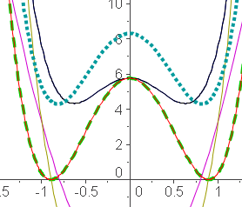
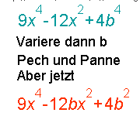
Terme mit zwei oder mehr Variablen werden zu Funktionstermen für Variable und Parameter
GeoGebra
Prof. Dr. Dörte Haftendorn, Universität Lüneburg www.mathematik-verstehen.de

Slide 25
Terme mit zwei oder mehr Variablen werden zu Funktionstermen für Variable und Parameter
Merke: Wenn zu dem umgeformten Term eine andere Kurve erscheint, war die Umformung sicher falsch.
Erscheint dieselbe Kurve, kann die Umformung richtig sein. Bleibt es beim Variieren der anderen Parameter dieselbe Kurve, so hast du gute Chancen, dass du richtig umgeformt hast.
Es kann aber immernoch sein, dass der Fehler so klein oder so geartet ist, dass man ihn am Computer nicht sieht.
Prof. Dr. Dörte Haftendorn, Universität Lüneburg www.mathematik-verstehen.de

Slide 26
Algebraische 3D-Flächen
Verschiedene Darstellungsweisen und Weiterführungen
Strophoiden
Derive
Forschung
Ganze Familien erhält man, wenn man nicht in der Höhe 0 schneidet.
Prof. Dr. Dörte Haftendorn, Universität Lüneburg www.uni-lueneburg.de/mathe-lehramt

Slide 27
Produkte aus algebraischen Kurven
Verschiedene Darstellungsweisen und Weiterführungen
Produkte
Durch Produktbildung öffnet sich ein ganzes Reich weiterer algebraischer Kurven. (Felix Klein, ohne Visualisierung)
Prof. Dr. Dörte Haftendorn, Universität Lüneburg www.uni-lueneburg.de/mathe-lehramt

Slide 28
Evaluation aus Schülersicht
Bemerkungen eines Schülers Klasse 8:
Als wir dann am Ende der 8. Klasse doch noch zu den Geraden kamen, war es sehr einfach, denn eine Gerade ist ja der simpelste Fall einer Kurve.
....Mathematikunterricht noch nie solch einen Spaß gemacht. Wir hätten auch gern noch weitergemacht,
doch sind Schuljahre oft kürzer als man denkt..
4 Jahre später:
Für mich waren das, was sonst so in Mathe kam, in den folgenden Jahren nicht nur Formeln und irgendwelche Punkte auf dem Papier.
.....ganz anderer Blick auf Mathe
Johannes Härke [Abi 2003]
Prof. Dr. Dörte Haftendorn, Universität Lüneburg www.mathematik-verstehen.de

Slide 29
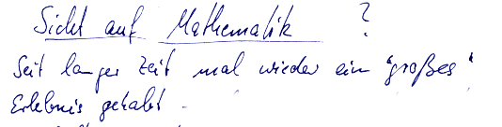
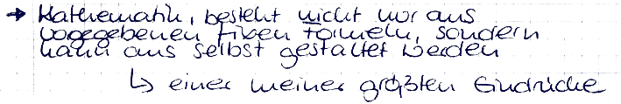
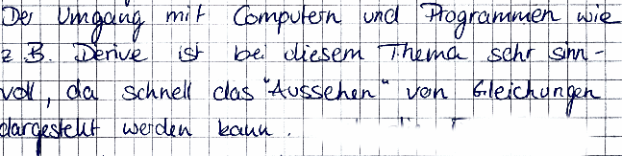
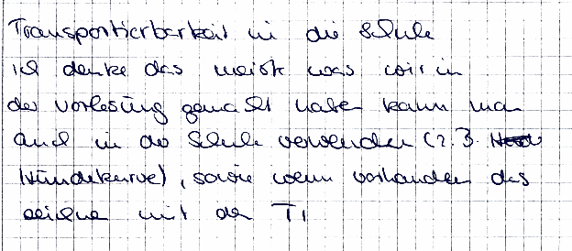
Evaluation aus Sicht der Studierenden (anonym)
Prof. Dr. Dörte Haftendorn, Universität Lüneburg www.mathematik-verstehen.de

Slide 30
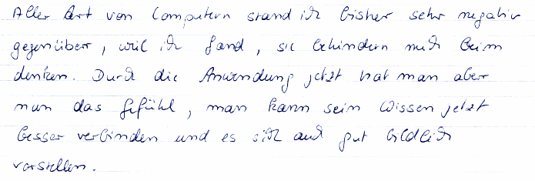
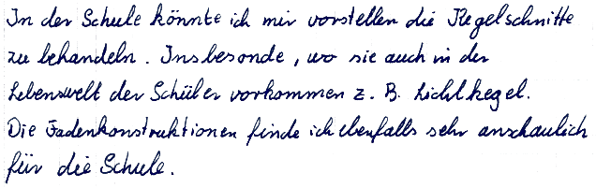
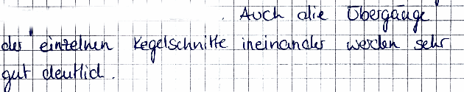
Evaluation aus Sicht der Studierenden (anonym)
Prof. Dr. Dörte Haftendorn, Universität Lüneburg www.mathematik-verstehen.de

Slide 31
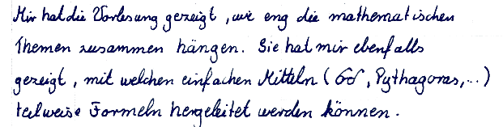
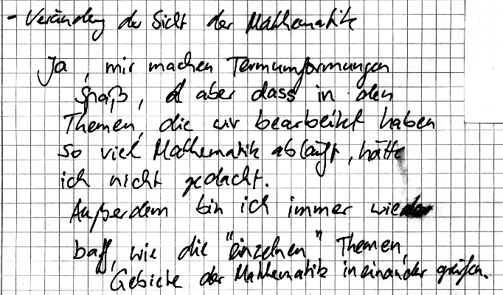
Evaluation aus Sicht der Studierenden (anonym)
Prof. Dr. Dörte Haftendorn, Universität Lüneburg www.mathematik-verstehen.de

Slide 32
Sicht der Lehrenden
Die Ästhetik in der Mathematik wird von uns sträflich vernachlässigt!
Was ist das Termgeturne denn wert, wenn es weder beherrscht noch verstanden wird?
Die Mathematik-Lehrerschaft
stellt die Brille her, durch die die Gesellschaft die Mathematik sieht
Engagieren wir uns für eine reichhaltige und nachhaltige Mathematik im Lehramtsstudium, in der Lehrerfortbildung und in der Schule!
Prof. Dr. Dörte Haftendorn, Universität Lüneburg www.mathematik-verstehen.de

Slide 33
Terme und Gleichungen mit Leben füllen
Vielen Dank für Ihre Aufmerksamkeit
Prof. Dr. Dörte Haftendorn, Universität Lüneburg, www.mathematik-verstehen.de

Slide 34
Terme und Gleichungen mit Leben füllen
Hilfen für Sie:
CD mit der Site
Erkundungsaufgabe
…und alles steht im Internet
www.mathematik-verstehen.de
Vielen Dank für Ihre Aufmerksamkeit
Prof. Dr. Dörte Haftendorn, Universität Lüneburg, www.mathematik-verstehen.de

